Slide 1
Chủ đề 8 Con đường tương lai
6th Grade
Tuần 3 – Chúng em và nghề truyền thống

Slide 2
1. Khởi động
Em hãy cho biết đây là sản phẩm truyền thống nào?

Slide 3
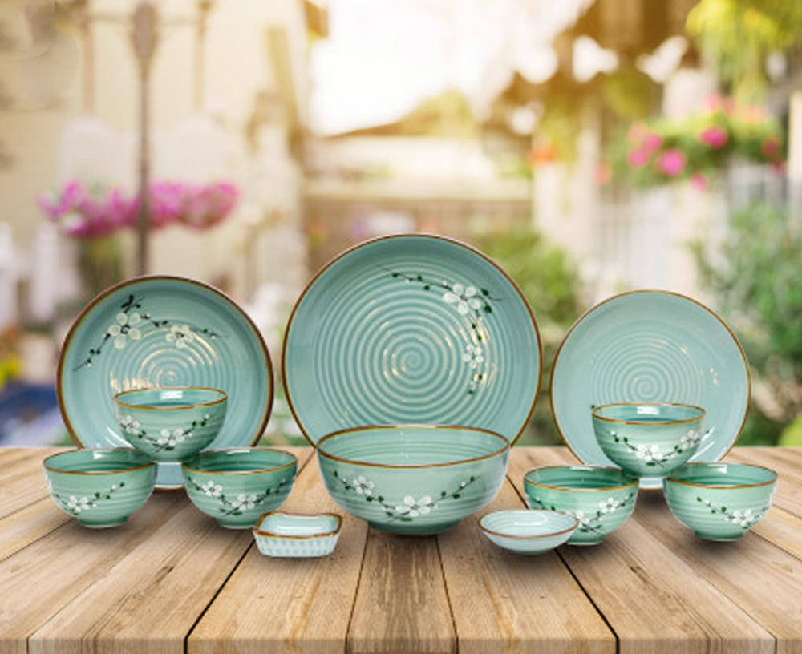
1. Khởi động
Gốm sứ

Slide 4
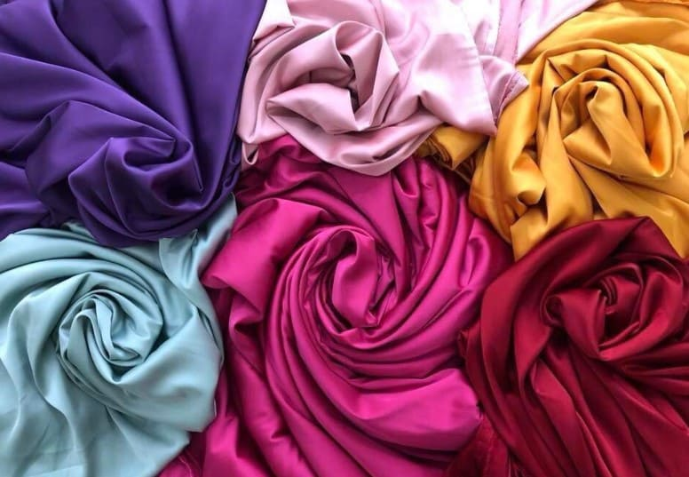
1. Khởi động
vải lụa

Slide 5
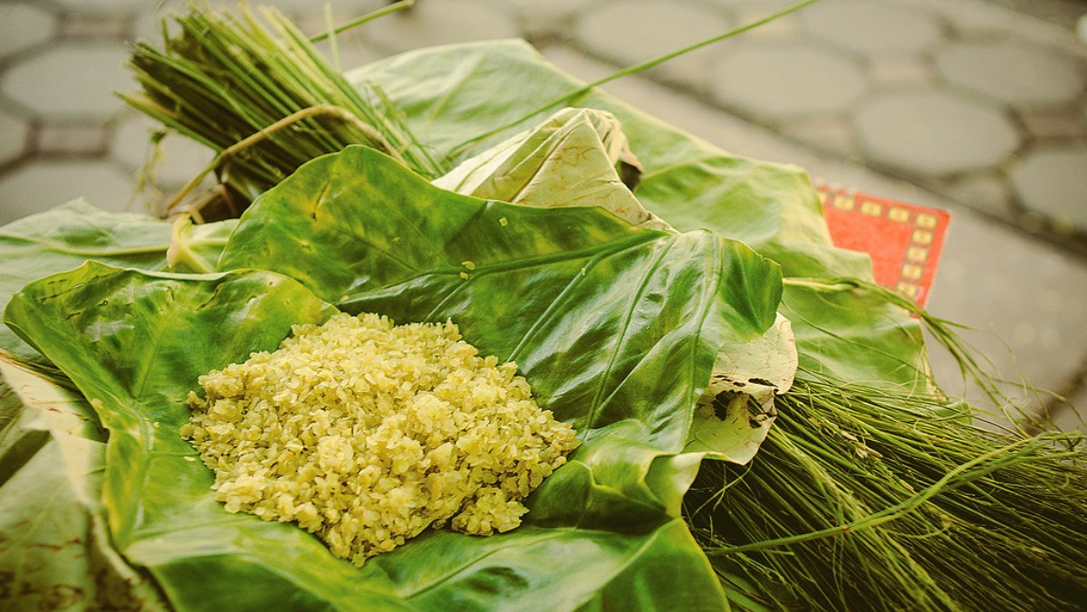
1. Khởi động
cốm

Slide 6
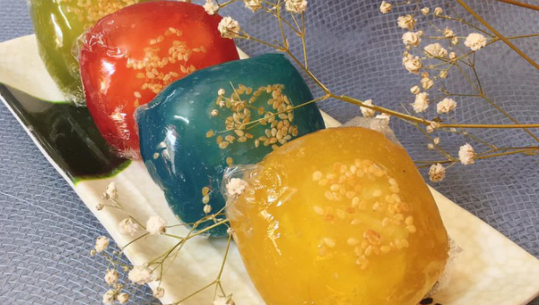
1. Khởi động
bánh xu xê

Slide 7
2. Thảo luận nhóm
HS chúng ta có trách nhiệm như thế nào trong việc giữ gìn và phát huy nghề truyền thống của địa phương, đất nước?

Slide 8
Nhận xét
HS chúng ta có trách nhiệm cùng chung tay giữ gìn và phát huy nghề truyền thống của quê hương.

Slide 9
3. Chia sẻ
Lớp chia thành 4 tổ Các thành viên trong tổ lần lượt liệt kê những hành động thể hiện trách nhiệm của mình trong việc gìn giữ, phát huy nghề truyền thống.

